Slide 1
Государственное бюджетное профессиональное образовательное учреждение Нижегородский Губернский колледж
ПРОИЗВОДСТВЕННАЯ ПРАКТИКА
ПМ.02. ОСУЩЕСТВЛЕНИЕ ИНТЕГРАЦИИ ПРОГРАММНЫХ МОДУЛЕЙ
Специальность 09.02.07 Информационные системы и программирование
Выполнил: Чернов С.В. группа 33П курс 3
Руководители: Мамшева Ю.С,
Романова Е. А.
Нижний Новгород
2024 г.

Slide 2
ЦЕЛЬ И ЗАДАЧИ
Цель: применение полученных знаний и их закрепление при решении задач на производственном предприятии.
Задачи:
повторить материал, пройденный на учебной практике;
получить требования к разрабатываемому модулю;
описать структуру системы в соответствии с требованиями к разрабатываемому модулю;
описать структуру взаимодействия системы с пользователем;
разработать модуль информационной системы;
создать тестовую документацию и протестировать разработанный модуль информационной системы;
провести защиту презентации продукта.

Slide 3

ПРАКТИЧЕСКИЙ РЕЗУЛЬТАТ
Практическим результатом прохождения производственной практики является модуль информационной системы – API полу автоматизирующего работу с заявками на исправление каких-либо нарушений работ систем или на улучшения в предприятии от его работников и необходимой документацией для составляемых заявок.

Slide 4
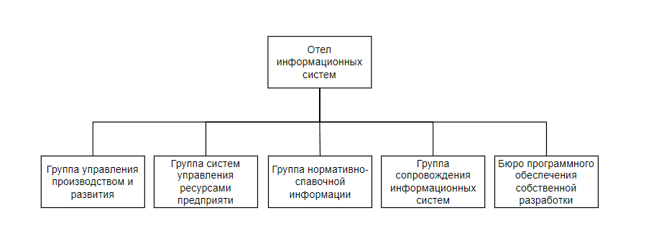
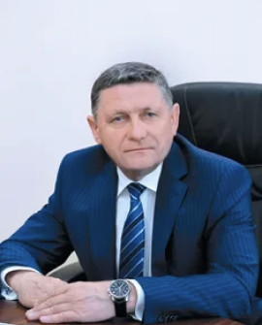
ПРЕДПРИЯТИЕ
Руководитель предприятия:
генеральный директор
Василий Николаевич Шупранов
Структура предприятия

Slide 5
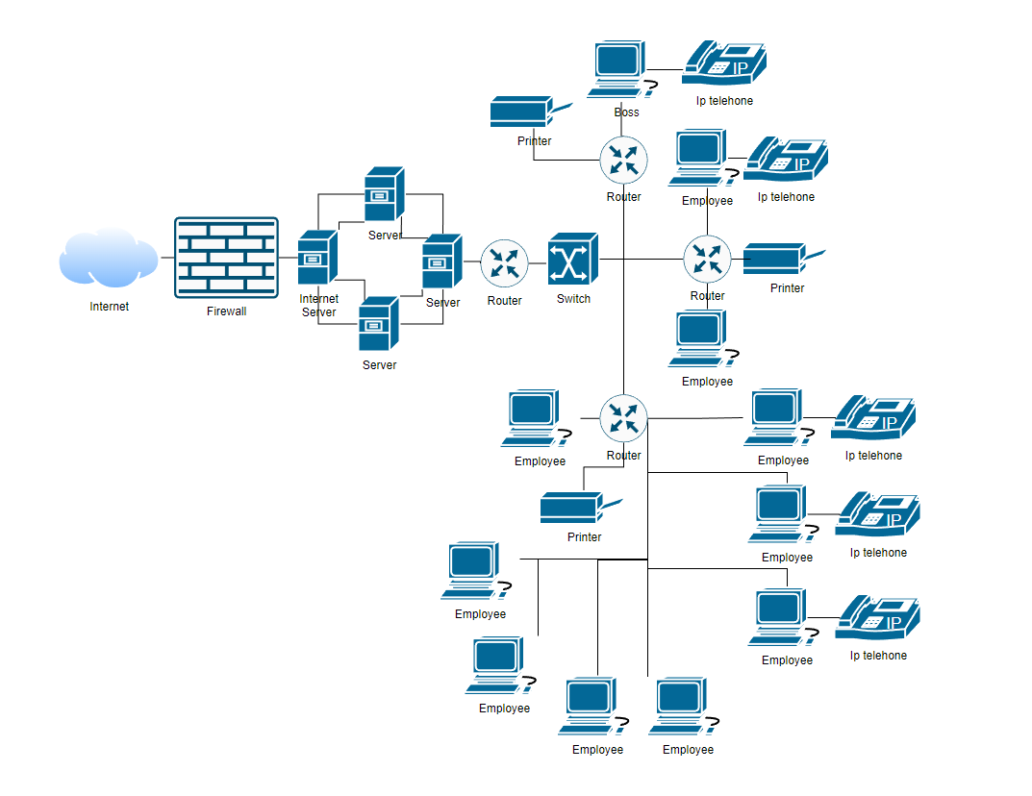
ПРЕДПРИЯТИЕ
Топология компьютерной сети

Slide 6
Системно обеспечение
Комплектующие | Характеристики
Процессор | Intel(R) Core (TM) i7-6700 CPU @ 3.40GHz
Оперативная память | 32.0 Гб, 2133 MHz
Твердотельный накопитель | SSD SPCC M.2 PCIe 477 Гб
Видеокарта | NVIDIA Quadro M400 8 Гб
Сетевая карта | Intel(R) Ethernet Connection (2) I219-V
Мониторы | 24-27” 1980*1080p 1-3 шт на рабочее место

Slide 7





АНАЛИЗ СРЕДСТВ РАЗРАБОТКИ

Slide 8
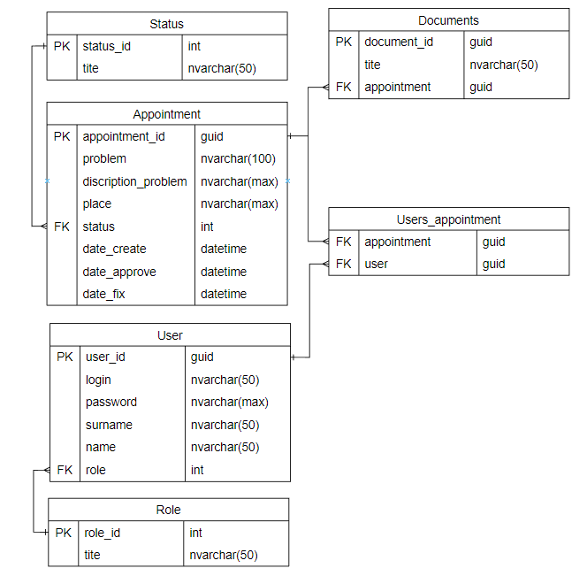
ПРОЕКТИРОВАНИЕ ПРОГРАММНОГО ПРОДУКТА
Диаграмма базы данных

Slide 9
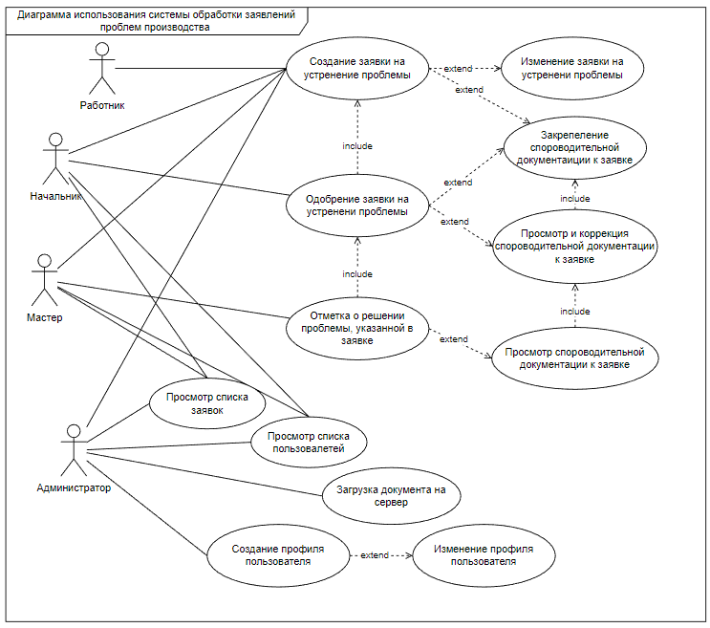
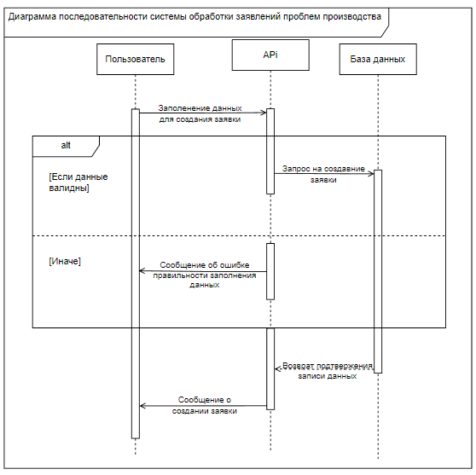
ПРОЕКТИРОВАНИЕ ПРОГРАММНОГО ПРОДУКТА
Диаграмма использования
Диаграмма последовательности

Slide 10
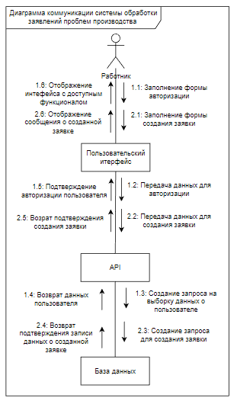
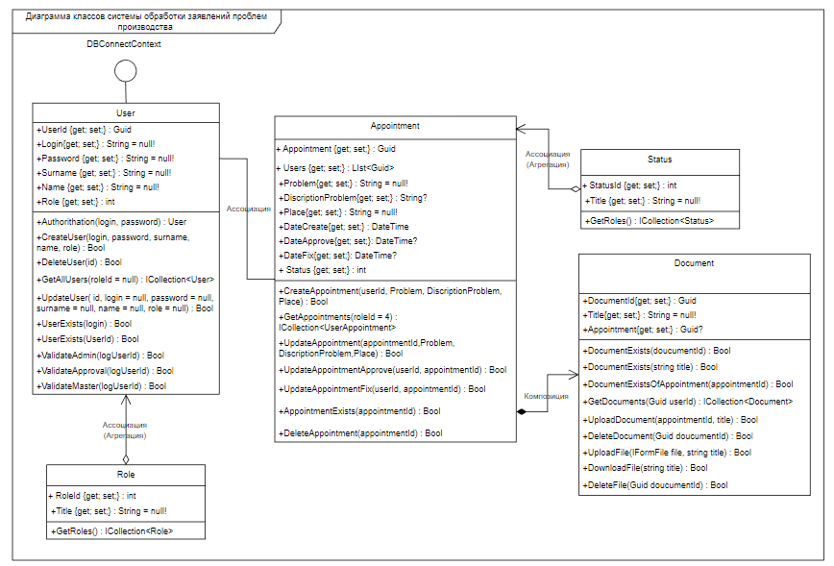
ПРОЕКТИРОВАНИЕ ПРОГРАММНОГО ПРОДУКТА
Диаграмма классов
Диаграмма коммуникации

Slide 11
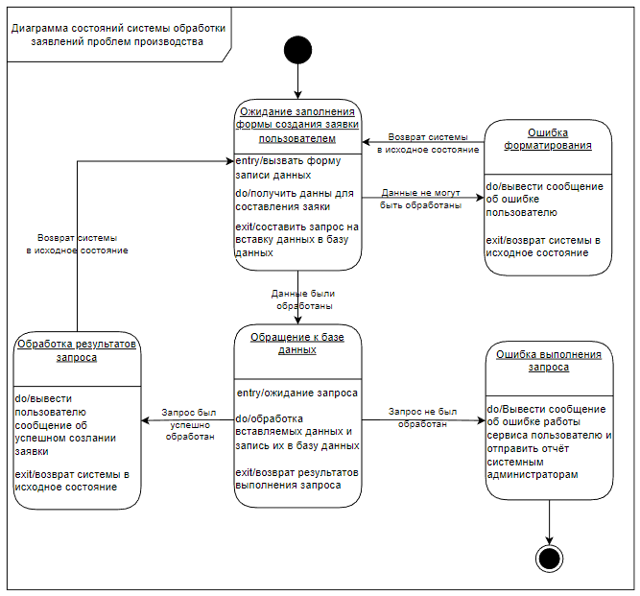
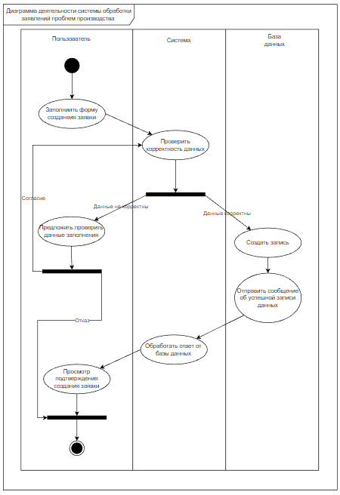
ПРОЕКТИРОВАНИЕ ПРОГРАММНОГО ПРОДУКТА
Диаграмма деятельности
Диаграмма состояний

Slide 12
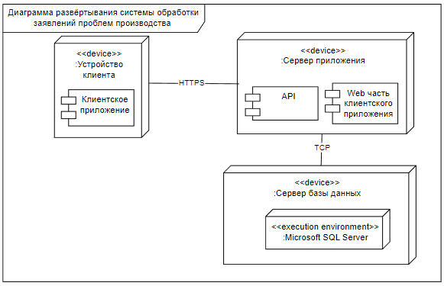
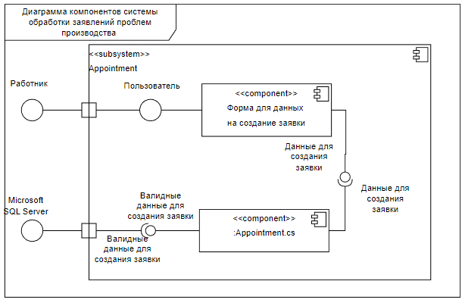
ПРОЕКТИРОВАНИЕ ПРОГРАММНОГО ПРОДУКТА
Диаграмма компонентов
Диаграмма развёртывания

Slide 13
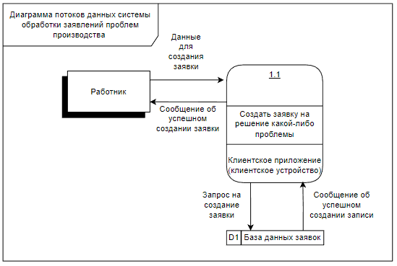
ПРОЕКТИРОВАНИЕ ПРОГРАММНОГО ПРОДУКТА
Диаграмма потоков данных

Slide 14
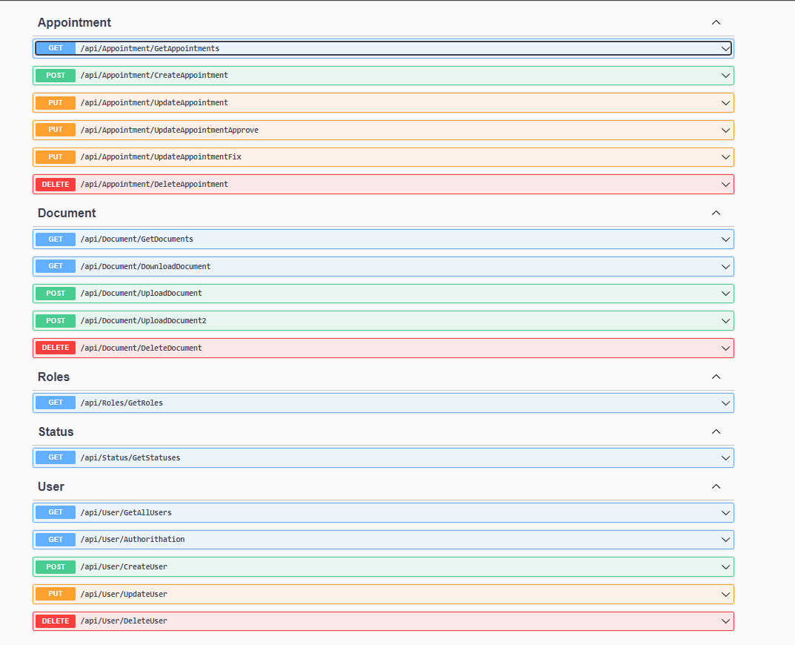
РАЗРАБОТКА ПРОГРАММНОГО ПРОДУКТА
Документирование API в Swagger

Slide 15
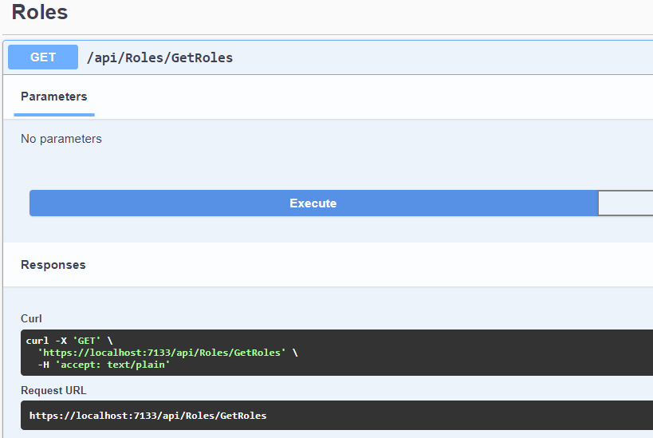
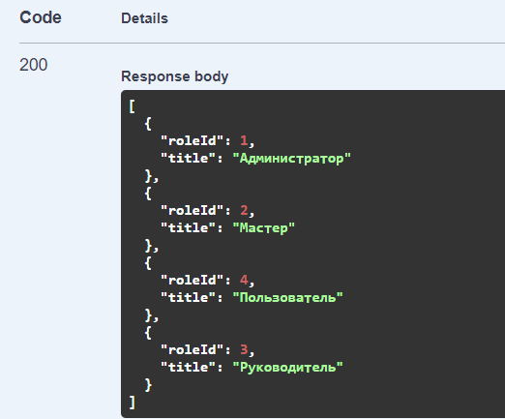
РАЗРАБОТКА ПРОГРАММНОГО ПРОДУКТА
Запрос на получение списка ролей к API в Swagger
Результат запроса на получение списка ролей к API в Swagger

Slide 16
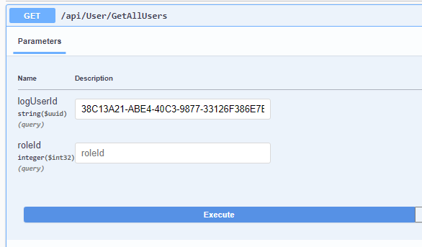
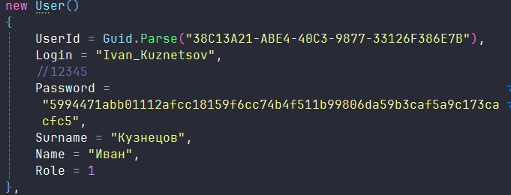
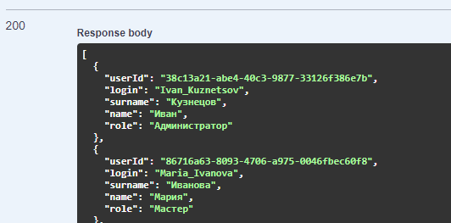
РАЗРАБОТКА ПРОГРАММНОГО ПРОДУКТА
Данные пользователя, от которого был запрос к API
Запрос на получение списка пользователей к API в Swagger
Результат запроса на получение списка пользователей к API в Swagger

Slide 17
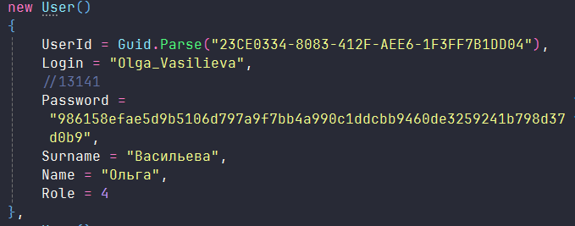
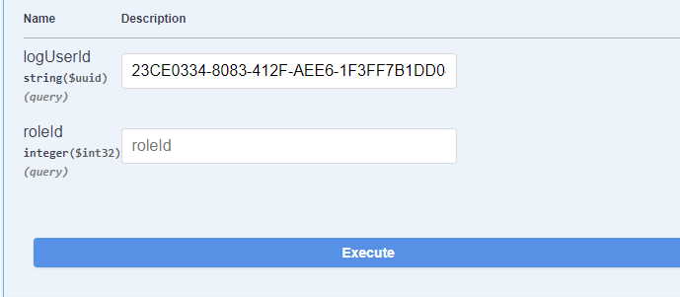
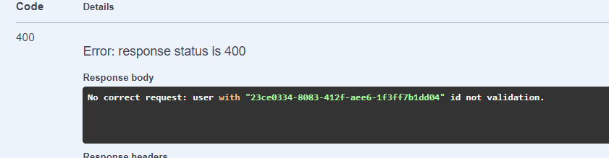
РАЗРАБОТКА ПРОГРАММНОГО ПРОДУКТА
Данные пользователя, от которого был запрос к API
Запрос на получение списка пользователей к API в Swagger
Результат запроса на получение списка пользователей к API в Swagger

Slide 18
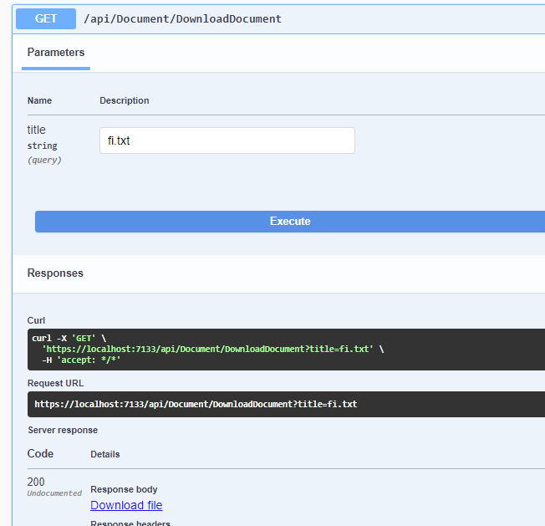
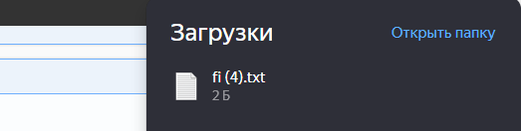
РАЗРАБОТКА ПРОГРАММНОГО ПРОДУКТА
Результат запроса на получение документа с сервера к API в Swagger
Запрос на получение документа с сервера к API в Swagger

Slide 19
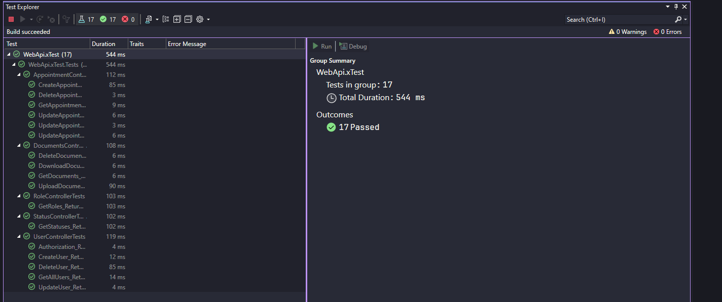
РАЗРАБОТКА ПРОГРАММНОГО ПРОДУКТА
Результаты Unit-тестирования

Slide 20
ВНЕДРЕНИЕ И РЕАЛИЗАЦИЯ ПРОГРАММНОГО ПРОДУКТА
Созданный в ходе практики программный модуль может являться не полным вариантом готового программного решения для заказчика, соответствуя минимальным заявленным требованиям.
В дальнейшем, данный модуль может быть доработан более опытными разработчиками предприятия дальнейшего использования по прямому назначению.
Данный модуль облегчает документооборот и помогает выявлять слабые места предприятии.

Slide 21

ЗАКЛЮЧЕНИЕ
При прохождении производственной практики, были выполнены такие задачи как:
обработка требований к разрабатываемому модулю;
описание структуры системы в соответствии с требованиями к разрабатываемому модулю;
описание структуры взаимодействия системы с пользователем;
разработка модуля информационной системы;
создание тестовую документации и тестирование разработанного модуля;
проведена защита презентации продукта.

